Slide 1
Étude des courts-circuits

Slide 2
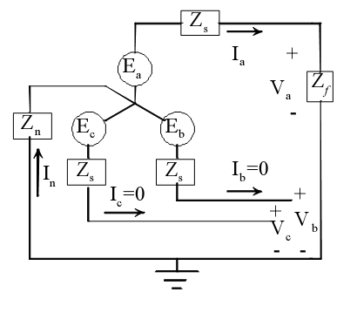
Défaut linge-terre
ce défaut est entre la phase « a » et la terre à travers l’impédance de défaut Zf. On se pose que le générateur est initialement non chargé .les conditions de frontières sont:

Slide 3
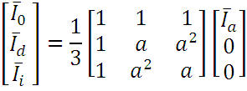
Utilisant l’équation de courant dans les composants symétriques
Donc
La tension de phase « a » en terme de composants symétriques est

Slide 4
Donc
Et le courant de défaut est

Slide 5
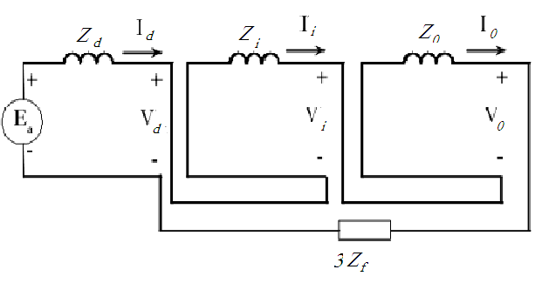
Si on observe les équations présidentes, on peut schématisé ce défaut par:

Slide 6
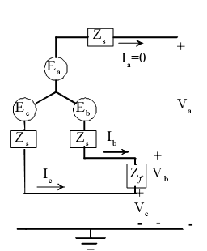
Défaut linge-linge
Le défaut est entre la phase « b » et « c ». On se pose que le générateur est initialement non chargé .les conditions de frontières sont:

Slide 7
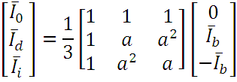
Utilisant l’équation de courant dans les composants symétriques
Donc
Et d’autre par

Slide 8
Donc
Mais
Donc
On a

Slide 9
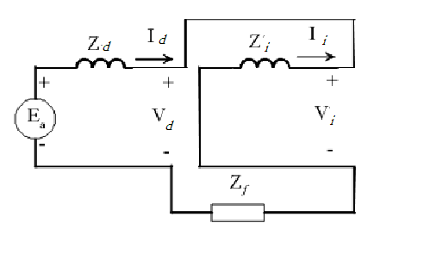
Le courant de défaut est
on peut schématisé ce défaut par:

Slide 10
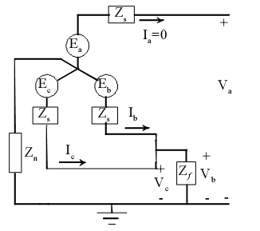
Défaut 2 lignes – terre
Le défaut est entre la phase « b », « c » et la terre. On se pose que le générateur est initialement non chargé .les conditions de frontières sont:

Slide 11
On savais que les tensions V_{b} et V_{c} sont égales à:
Donc
D’autre par

Slide 12
Et

Slide 13
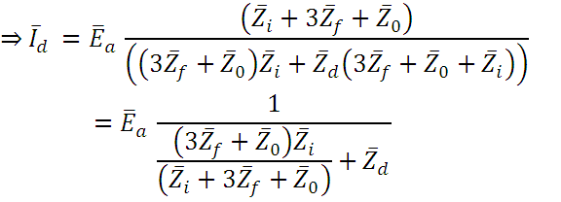
Si on observe les équations présidentes que l’impédance ((3Z_{f} +Z₀)// Z_{i}) en série avec Z_{d}

Slide 14
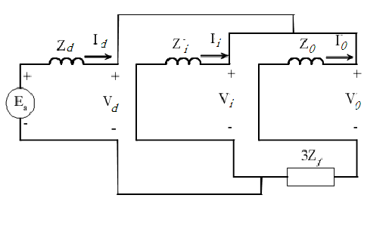
on peut schématisé ce défaut par:
Finalement le courant de défaut est:

